Slide 1

La coupe du monde
des
supportrices

Slide 2

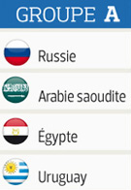

RUSSIE

Slide 3

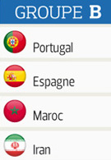
ESPAGNE

Slide 4
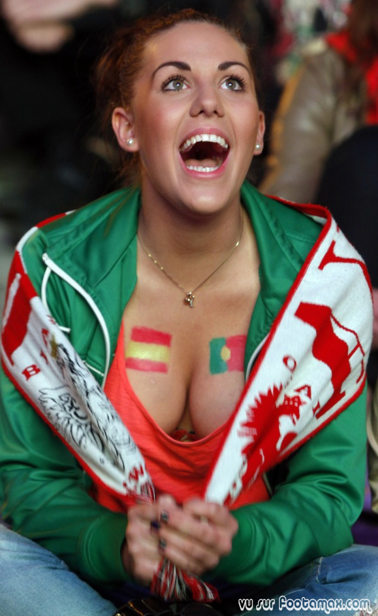
PORTUGAL

Slide 5

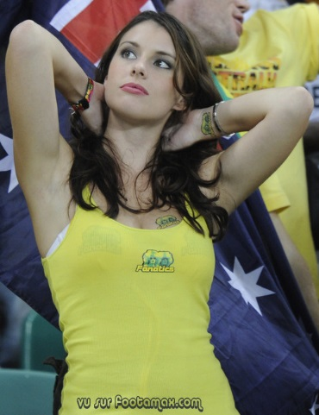
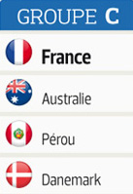
AUSTRALIE

Slide 6
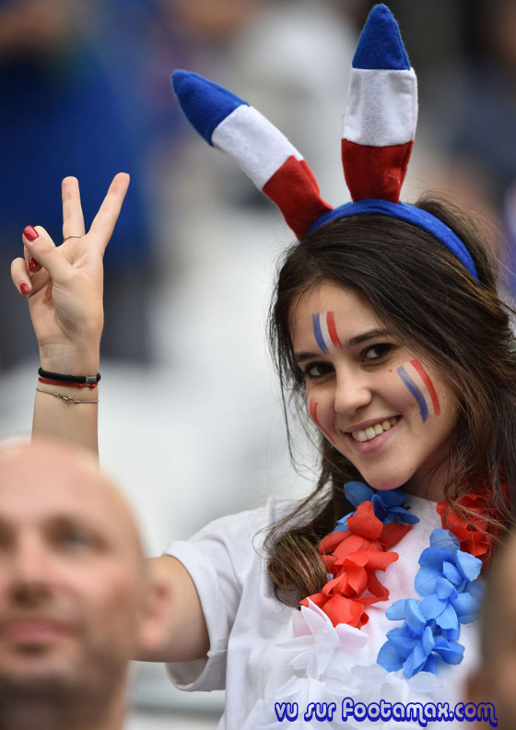

FRANCE

Slide 7

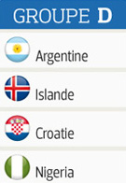

ARGENTINE

Slide 8


CROATIE

Slide 9

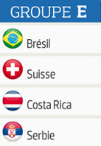

BRESIL

Slide 10
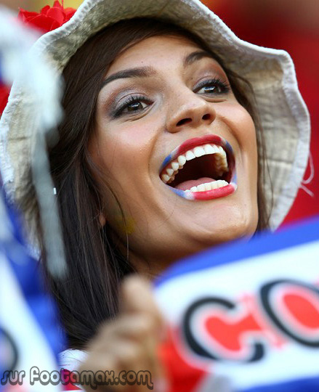

COSTA RICA

Slide 11
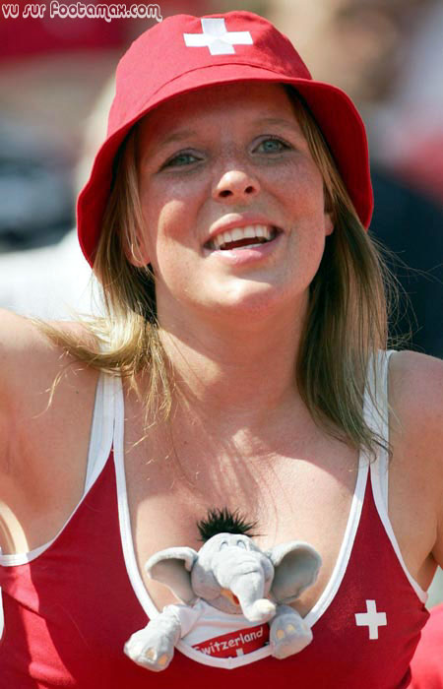
SUISSE

Slide 12
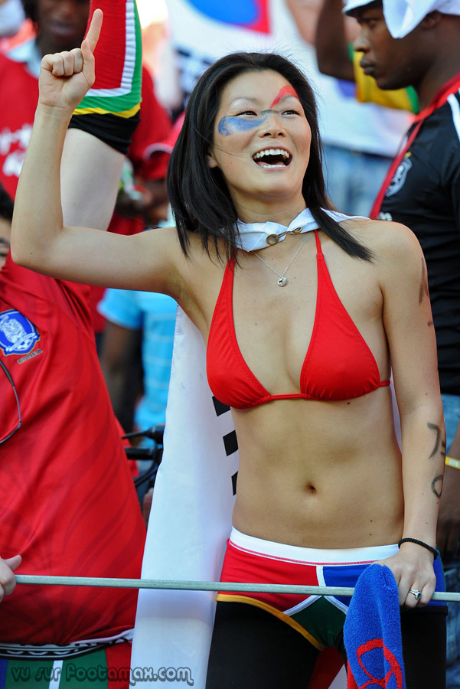
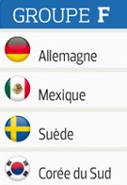
COREE DU SUD

Slide 13


ALLEMAGNE

Slide 14


SUEDE

Slide 15
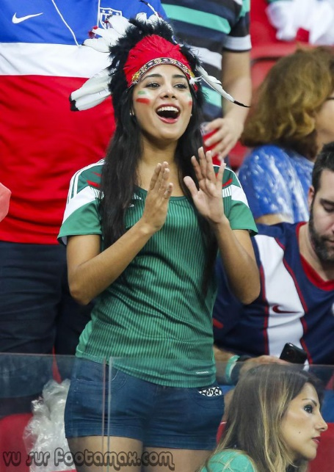
MEX
IQUE

Slide 16

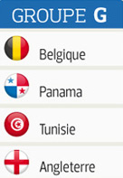
ANGLETERRE

Slide 17


BELGIQUE

Slide 18

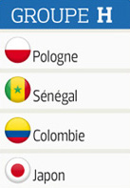

COLOMBIE

Slide 19

POLOGNE

Slide 20

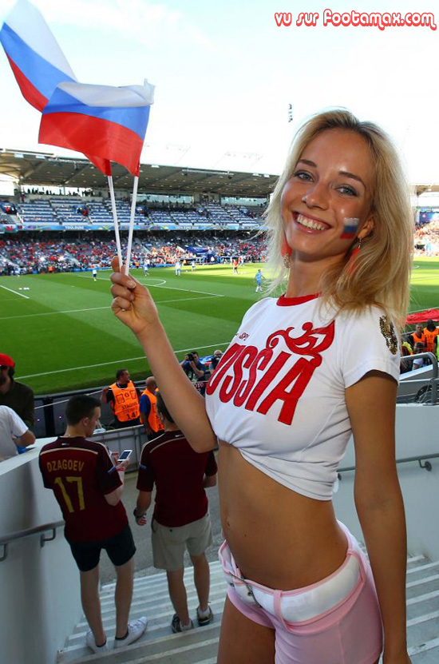
RENDEZ-VOUS
EN RUSSIE

Slide 21
D’autres sur:
Diaporamas-a-la-con.com
Le site des meilleurs diaporamas humoristiques
[Attention le passage du pointeur de souris dans ce cadre déclenche un lien vers le site]
Retrouvez d'autres photos de supportrices
sur le site : https://www.footamax.com
Et un grand concours de pronos
sur la coupe du monde 2018
f@m

